Slide 1
Mein tag

Slide 2
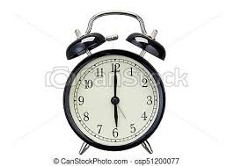
Ich bin um sechs uhr aufgestanden.

Slide 3
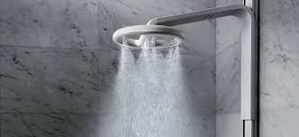
Ich habe mich gestern gewaschen.

Slide 4
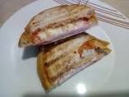
Ich habe schinkenbrot gegessen.

Slide 5
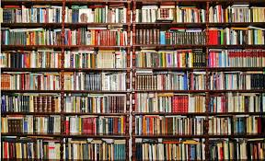
Ich habe gelernt.

Slide 6
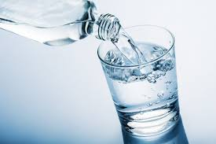
Ich habe mineralwasser getrunken.

Slide 7
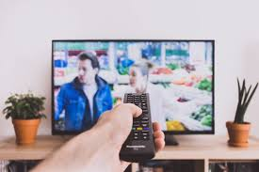
Ich habe ferngesehen.

Slide 8
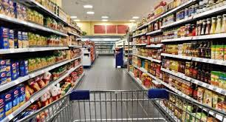
Ich bin in der supermarkt gegangen.

Slide 9
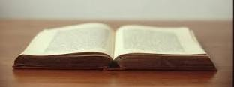
Ich habe buch gelesen.

Slide 10

Ich habe deutsch gelernt.

Slide 11
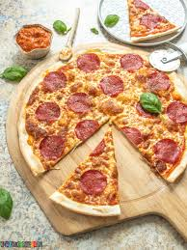
Ich habe pizza gegessen.

Slide 12
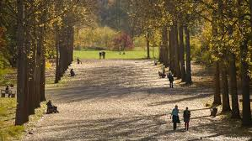
Ich bin spazieren geganen.

Slide 13
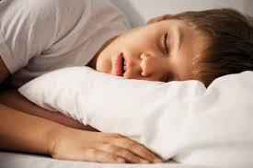
Ich bin um halb elf eingeschlafen.

